Slide 1
Csukás István
A téli tücsök meséi (részlet)

Slide 2
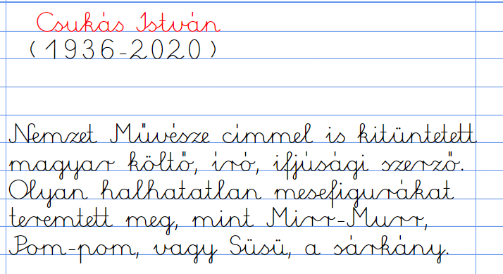
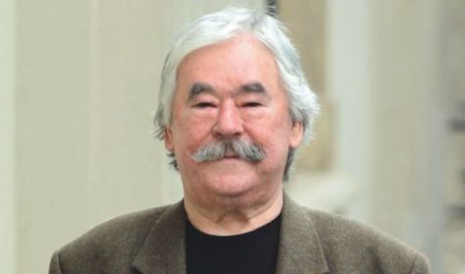

Slide 3
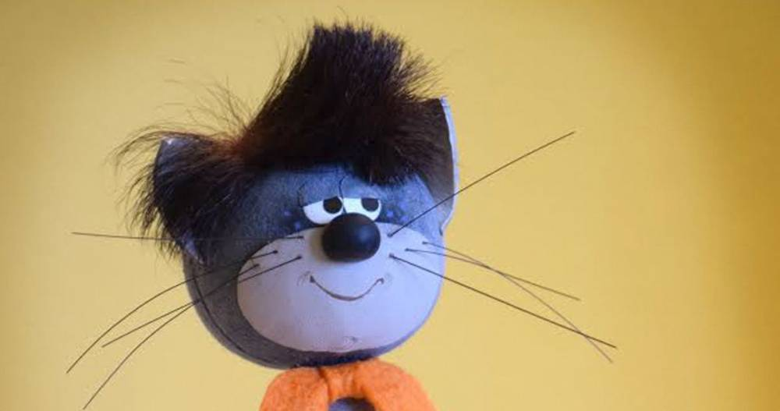
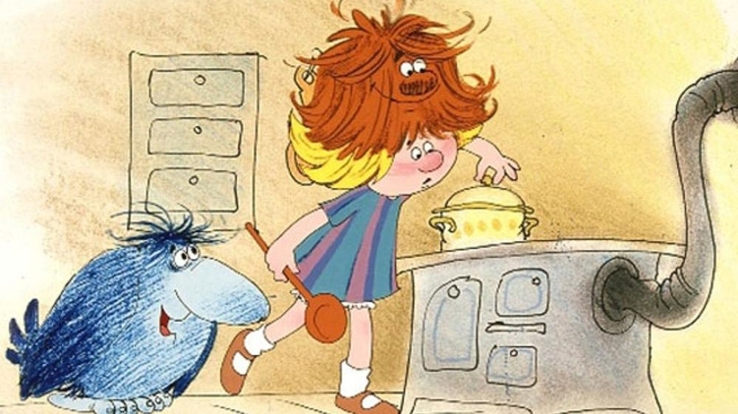
Tudod, hogy milyen csokoládét szeret Gombóc Artúr?

Slide 4
Nyisd ki a tankönyved
a 89. oldalon,
nézzük meg az alábbi
szavak szinonimáit!

Slide 5
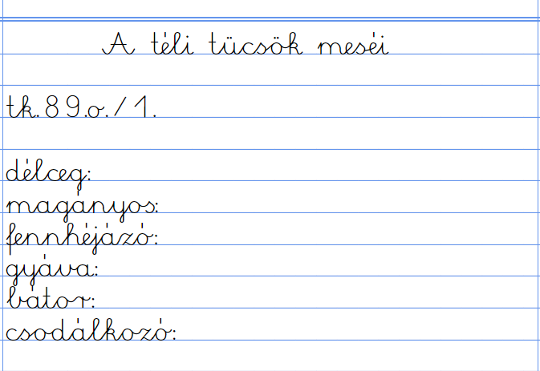
5.,
11.
2.,
6.
10.,
1.
4.,
7.
3.,
9.
8.,
12.

Slide 7
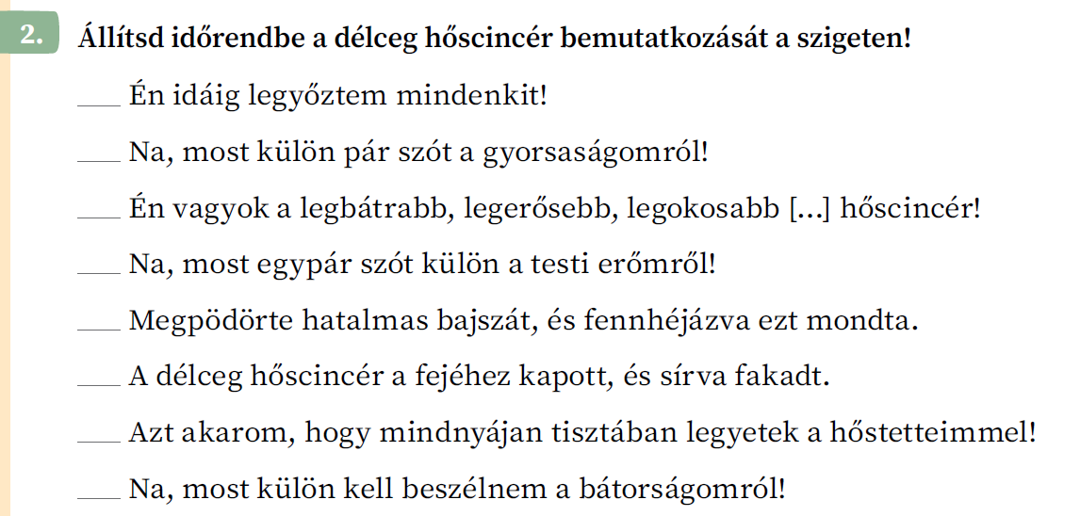
4.
6.
3.
5.
1.
8.
2.
7.

Slide 9
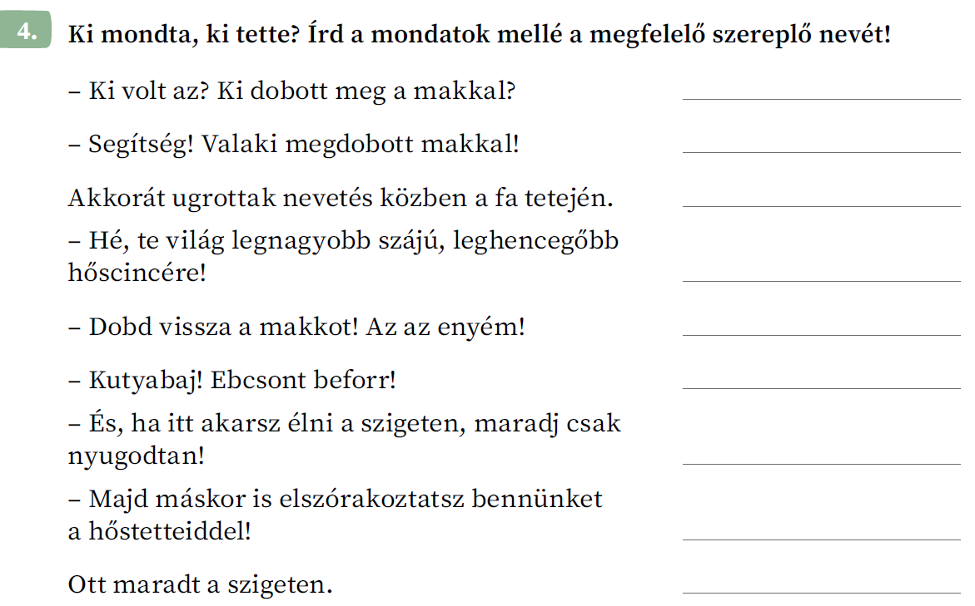
hőscincér
hőscincér
mókusok
mókus
mókus
vakond
vakond
vakond
hőscincér

Slide 10
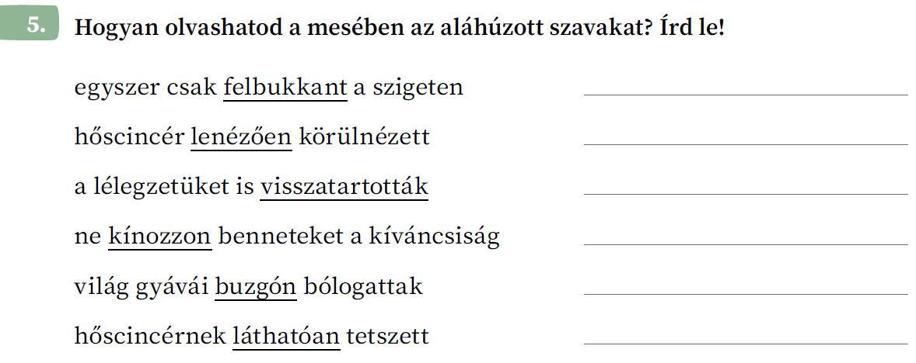
ott állt
megvetően
visszafojtották
gyötörjön
lelkesen
szemlátomást

Slide 11
